Slide 1

មជ្ឈមណ្ឌលកូរ៉េ សហ្វវែរ អេច អ ឌី
Korea Software HRD Center
Java Presentation Materials
ឣ្នកប្រឹក្សាយោបល់: បណ្ឌិត​​ គីម​ ថេខ្យុង
ឣ្នកណែនំា: លោក លាង ប៊ុនរ៉ុង
លោក លន់ សុវត្ថានា
លោក ផេង តុលា
លោក ដារ៉ា ពេញចិត្ត
www.kshrd.com.kh

Slide 2
ថ្នាក់ សៀមរាប
ក្រុមទី ២
ប្រធានបទ៖ Collection
សមាជិក
១.​ លោក អ៊ាង ភារា
២. លោក សឹង​ ចាន់ឆៃហេង
៣. លោក គង់ សុផានិត
៤. លោក ហៀម សីហា
៥. លោក លី គីមសៀ

Slide 3
មាតិកា
១. List: Vector, ArrayList, LinkedList
២. Set: HashSet, TreeSet
៣. Map: TreeMap, HashTable
៤. ឯកសារយោង

Slide 4
១. List
List គឺជា Child of Collection
នៅពេលដែលយើងត្រូវការបង្ហាញនូវក្រុម Individual Objects ជា single entity​ ដែលអនុញ្ញាត ឧ្យមាន ភាពច្រំដែល និង ការបញ្ចូលទៅតាម លំដាប់នៃធាតុ នោះយើងគួរប្រើប្រាស់ List interface ។
Collection
List
ArrayList
LinkedList
Vector

Slide 5
១.១ Vector
Vector ជា collection មួយដែលស្ថិតក្នុង Java Language ហើយវាជា class មួយដែល extends ពី​ AbstractList & implements List interface ដូចទៅនឹង ArrayList ដែរ តែខុសត្រង់៖
Vector គឺជា synchronized
Vector មាន​ legacy methods ដែលមិនមែនជារបស់ collection framework
Vector វានឹងធ្វើការ Resize capacity របស់វា 2​ ដងនៅពេលដែល Vector size full វាធ្វើ អោយយើងងាយស្រួលប្រើដោយមិនបាច់ដឹងពីទំហំធាតុរបស់ array

Slide 6
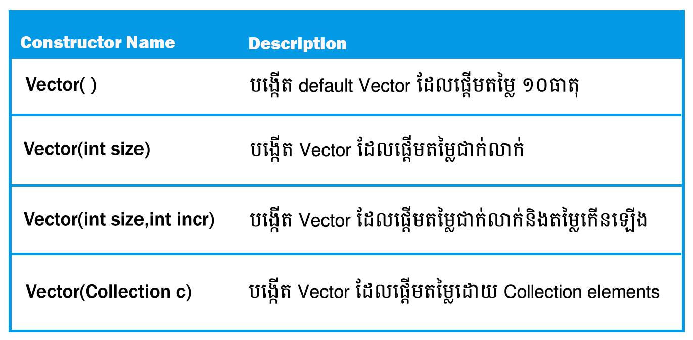
១.១. Vector (ត)

Slide 7
១.២. ArrayList
Characteristic of ArrayList
Resizable
Duplicate are allowed
Insertion order is preserved
Heterogeneous object storing except [TreeSet and TreeMap]
Null insertion is possible

Slide 8
១.២. ArrayList
When ArrayList resize automatically
Formula: new capacity = (currentcapacity*3/2)+1

Slide 9
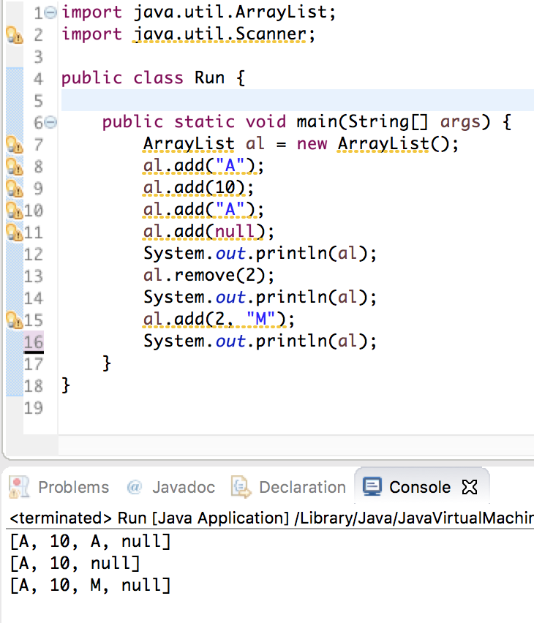
១.២. ArrayList​ Java
Example:

Slide 10
១.២. ArrayList​ Java
Note: Collection can hold and transfer object from one place to another place. To do so, every collection already implement Serializable and Cloneable interface.

Slide 11
១.៣. List: LinkedList
តើអ្វីទៅជា LinkedList?
LinkedList គឺជា Class ដែល​ Implement ចេញពី Interface List
យើងប្រើប្រាស់ LinkedList នៅពេលណា?
​​​ យើងប្រើប្រាស់ LinkedList ពេលដែល មានការដំណើរការដូចជា​ insertion ឬ deletion in the middle ។
ឧទាហរណ៍
l.add(1,N); l.remove(3);
X
Y
Z
M
N

Slide 12
១.៣. List: LinkedList
លក្ខណសម្បត្តិ របស់ LinkedList:
The underlying data structure is Double Linked List.
Insertion order is preserved
Duplicates are allowed
Heterogeneous Objects are allowed
Null insertion is possible

Slide 13
១.៣. List: LinkedList
គុណវិបត្តិនៃ LinkedList:
LinkedList​ មិនមែនជាជម្រើសល្អទេ សម្រាប់ រាល់ដំណើររបស់យើងដែលមានលក្ខណជា Retrieval Operation.

Slide 14
១.៣. List: LinkedList
LinkedList Constructors are:
LinkedList l1 = new LinkedList();
// Create an empty LinkedList Object
LinkedList l1 = new LinkedList(Collection c);
// Create an equivalent LinkedList Object for the given Collection

Slide 15
១.៣. List: LinkedList
ឧទាហរណ៍
package Collections;
import java.util.LinkedList;
public class collectionDemo {
public static void main(String[] args) {
LinkedList l = new LinkedList();
l.add("Java");
l.add(30);
l.add(null);
l.add("SiemReap");
l.set(0, "Software");
l.add(0,"Hello");
l.addFirst("CCC");
System.out.println(l);
}
}//[CCC, Hello, Software, 30, null, SiemReap]

Slide 16
២. Set
Set interface ធ្វើការ extends ពី Collection interface នៅក្នុង Set មិនអនុញ្ញាតឲ្យ ស្ទូននោះទេ គ្រប់ធាតុទាំងអស់នៅក្នុង Set ត្រូវតែ unique។​ ធាតុដែលស្ទួននឹងត្រូវបានRemoved ដោយស្វ័យប្រវត្ត។

Slide 17
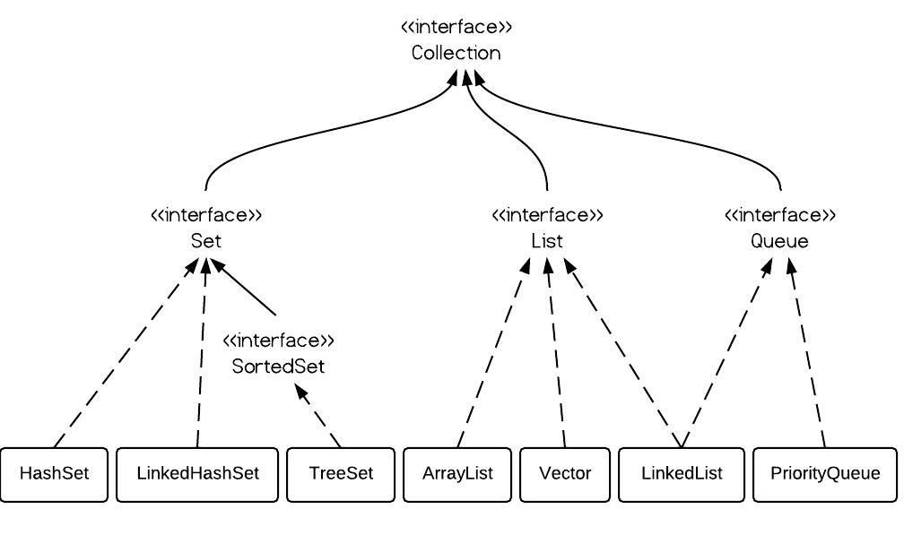
2. Set (Cont.)

Slide 18
២.១. HashSet
HashSet : គឺជា Class មួយដែល Extends ពី AbstractSet ហើយធ្វើការ Implements ពី Set Interface។ វាបង្កើត Collection មួយដែលប្រើប្រាស់ HashTable សំរាប់ រក្សាទុកទិន្និន័យ។
ទិន្និន័យមិនបានរៀបតាមលំដាប់ទេ។

Slide 19
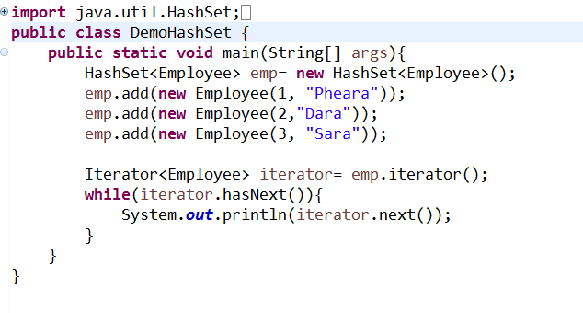
២.១. HashSet (Cont.)
Example:
Answer
ID= 1 Name= Pheara
ID= 3 Name= Sara
ID= 2 Name= Dara

Slide 20
២.២. TreeSet
TreeSet: ផ្ដល់នូវការ Implements មួយនៃ Set Interface ដែលប្រើ Tree មួយសំរាប់ផ្ទុកទិន្និន័យ។
ទិន្និន័យមានតុល្យភាព
មិនអាចផ្ទុកតំលៃស្ទួន
ទិន្និន័យត្រូវបានតំរៀបតាមលំដាប់
អាចបញ្ចូលទិន្និន័យអាច Null បាន ប៉ុន្តែបានតែមួយដង់

Slide 21
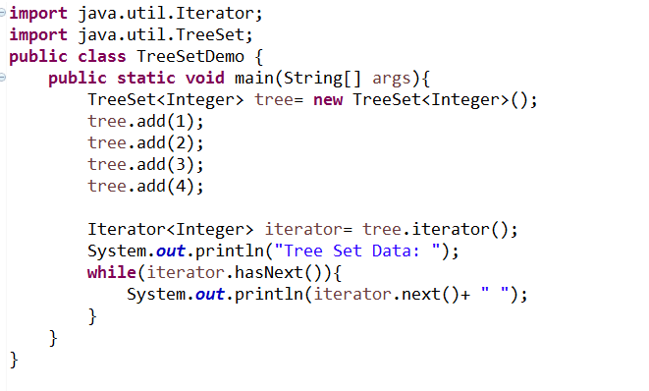
២.២. TreeSet (Cont.)
Example:
Answer
Tree Set Data: 1 2 3 4

Slide 22
៣.១. Map: TreeMap
និយមន័យ
TreeMap ផ្ទុវ​តម្លៃអាស្រ័យទៅលើ Key​ ។ វា implements ចេញពី NavigableMap interface និង extends ចេញពី AbstractMap Class
វាផ្ទុកបានត្រឹមតែ unique elements
វាមិនអាចមាន null key ទេ ប៉ុន្តែវាអាចមាន multi null values
វាដូចគ្នាទៅនឹង HashMap ប៉ុន្តែវារៀបចំ ascending order

Slide 23
៣.១. Map: TreeMap
Constructor
TreeMap()​ : default constructor
TreeMap(Comparator comp)
TreeMap(Map m)
TreeMap(SortedMap sm)

Slide 24
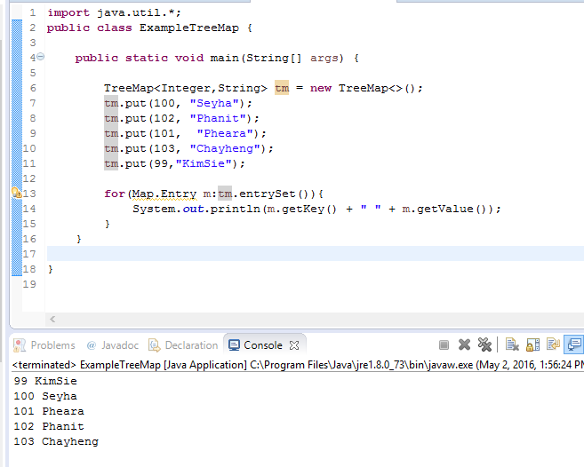
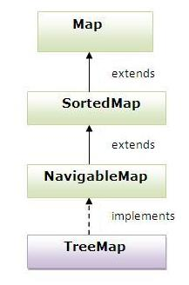
៣.១. Map: TreeMap
Hierarchy of TreeMap class

Slide 25
៣.២. Map: HashTable
និយមន័យ
HashTable​ ផ្ទុកតម្លៃជាលក្ខណៈ key/value pair​ នៅក្នុង hash table
យើងអាចចង្អុលទៅកាន់ object តាមរយៈ key
វាមានលក្ខណៈជា synchronized និង​ unique element
វាមិនមាន​ null key or value

Slide 26
៣.២. Map: HashTable
Constructor
Hashtable()​ : default constructor
Hashtable(int size):
Hashtable(int size, float fillRatio):
Hashtabl(Map<? Extedns K, ? Extends V>t):

Slide 27
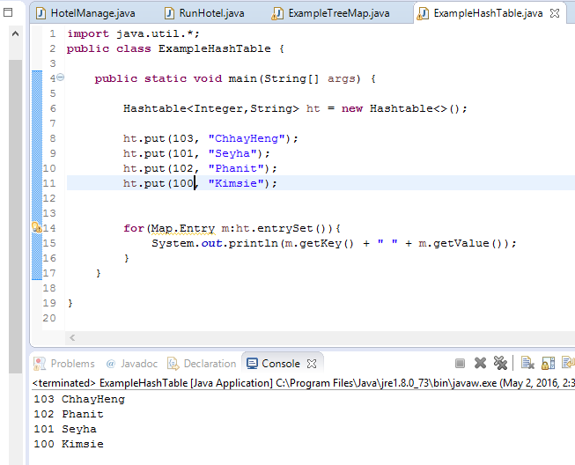
៣.២. Map: HashTable
ឧទាហរណ៍

Slide 28
៤. ឯកសារយោង
http://www.javatpoint.com/
http://www.tutorialspoint.com/
https://kemdensep.wordpress.com/2010/10/22/java/
http://www.javatpoint.com/history-of-java
http://docs.oracle.com/javase/7/docs/api/
http://www.javatpoint.com/creating-api-document
http://www.javatpoint.com/internal-details-of-jvm
http://www.javatpoint.com/internal-details-of-jvm
http://www.journaldev.com/4098/java-heap-memory-vs-stack-memory-difference

Slide 29
សូមអរគុណ!!!

Slide 30
សូមស្វាគមន៍ចំពោះសំណួរ

